Slide 1
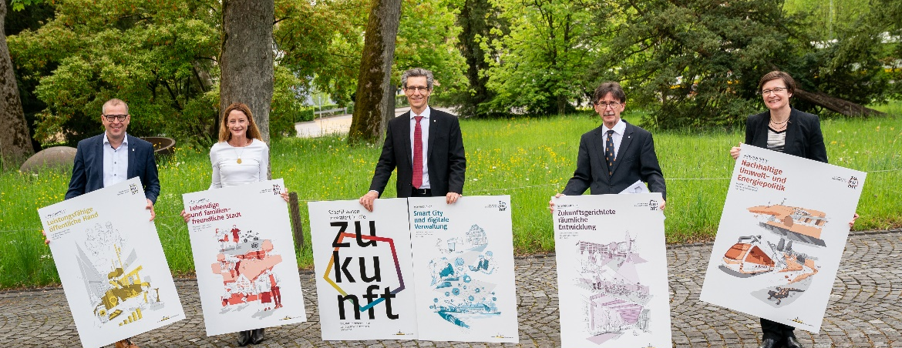


Budget 2022 und Finanzplan 2022-2025
Medieninformation vom 25. August 2021

Slide 2
Übersicht
Budget 2022
Finanzplan 2023 bis 2025
Lohnrunde
Steuerfuss
Anstehende Steuerreform
Würdigung
Zusammenfassung

Slide 3
 Botschaft, Kap. 3.1.1
 Daniel Preisig
Budget 2022: Defizit von -4.1 Mio. Franken
Ergebnis Erfolgsrechnung
Die Prognose 2021 zeigt ein Ergebnis von 0 Franken,
und zwar
nach Einlage in die Schwankungsreserve für Unternehmenssteuern (12.5 Mio. Franken) und
nach Entnahmen aus der Corona-Reserve (4.2 Mio. Franken).
Ohne Reserven würde das Ergebnis +8.3 Mio. Fr. betragen.
Das Budget 2022 präsentiert sich mit einem Defizit von -4.1 Mio. Franken (1.5% des Gesamtaufwandes)

Slide 4
 Botschaft, Kap. 1
 Daniel Preisig
Budget 2022: Höhere Erträge, höherer Aufwand
Gesamtaufwand und -ertrag im Vorjahresvergleich
Der Ertrag wächst um 11.8 Mio. Franken, primär wegen höheren Steuererträgen und höheren Ablieferungen von SH POWER.
 Dies erlaubt dem Stadtrat, auch den Personal- (+6.1 Mio. Fr.) und den Sachaufwand (+4.0 Mio. Fr.) zu erhöhen.
+11.9 Mio. Fr.
+11.8 Mio. Fr.

Slide 5
 Botschaft, Kap. 3.1.2
 Daniel Preisig
Höhere Erträge werden mit höheren Aufwänden überkompensiert
Ergebnisbrücke: Vom Budget 2021 zum Budget 2022
① Der Personalaufwand steigt um 6.1 Mio. Fr.:
 Lohnentwicklung 1.0% (ohne Lehrpersonen): 0.9 Mio. Fr.
 Lohnentwicklung 1.0% für Lehrpersonen: 0.2 Mio. Fr.
 Weitere Lohnmassnahmen: 0.6 Mio. Fr.
 Pensenmutationen und andere Effekte: 4.4 Mio. Fr.
①
⑦

② höherer Sachaufwand 4.0 Mio. Fr.
Diverse Positionen, primär Dienstleistungen Dritter, Planungskosten, Unterhalt Hochbauten und übriger Betriebsaufwand infolge Covid-19
⑥
②
③ Höhere Entschädigungen an Kanton für Sozialhilfe (Lastenausgleich) 0.8 Mio. Fr.
③
⑤
④ Abgeltung für Ortsverkehr an die VBSH 0.9 Mio. Fr.
Abgeltung steigt aufgrund Einführung des neuen Angebots-konzepts, höheren Abschreibungen infolge Investitionen sowie Erreichen der Deckelung des Kantonsbeitrags
④
⑤ Höhere Ablieferung von SH POWER 2.3 Mio. Fr.
⑥ Steuern juristische Personen 5.7 Mio. Fr.
Aufgrund wiederholt guter Steuerabschlüsse, gesteigerter
Ansiedelungsaktivität und teilweise guten Geschäftsgängen
wird mit höheren Unternehmenssteuern gerechnet
⑦ Steuern natürliche Personen -2.3 Mio. Fr.:
 Entlastung der Steuerzahlenden aufgrund der anstehenden
kantonalen Steuergesetzesrevision (-3.0 Mio. Franken)
 Bevölkerungswachstum und gute Entwicklung des
Steuersolls verbessern Steuerertrag (+0.7 Mio. Franken)
 Entnahme aus Corona-Reserve 3.6 Mio. Fr.

Slide 6
 Botschaft, Kap. 3.1.3
 Ralph Kolb
Budget 2022
Aufwand: Abweichungen zu Vorjahresbudget
Sachaufwand +4.0 Mio. Fr.
höhere Aufwände für Dienstleistungen Dritter
höhere Aufwände für Planungen und Projektierungen
Zunahme des baulichen und betrieblichen Unterhalts
Aufwände und Ertragsminderungen aufgrund der Corona-Krise
Transferaufwand +3.0 Mio. Franken
Höhere Gemeindebeiträge in Abhängigkeit zu den Pflegestufen (BESA)
Höhere Abgeltung an die VBSH im Ortsverkehr
  Einführung neues Angebotskonzept
  höhere Abschreibungen infolge hoher Investitionstätigkeit
  Einigungslösung mit dem Quartierverein Breite für die zusätzlichen Abendkurse am Freitag und Samstag
  Erreichung des Deckelwertes für die Beteiligung des Kantons am Ortsverkehr
Höherer Gemeindeanteil an den Kanton für die Sozialhilfe aufgrund höherer Ausgaben für für KESB-Massnahmen und das Asylwesen (LAV)
Personalaufwand +6.1 Mio. Franken (+5.3%)
Lohnentwicklung 1.0%
Weitere Lohnmassnahmen (Stundenlöhne, Zulagen, Pikettentschädigungen, Berufsbildnerzulage)
Pensenmutationen und andere Effekte
(Neue Stellen im Gesamtpensum von 16.4 FTE)
+11.9 Mio. Fr.
Aufwands-Steigerung +11.9 Mio. Fr. (+4.7%)

Slide 7
 Botschaft, Kap. 3.1.4
 Ralph Kolb
Budget 2022
Ertrag: Abweichungen zu Vorjahresbudget
Transferertrag +4.9 Mio. Fr.
höhere Ablieferung durch SH POWER
höherer Kantonsbeitrag an das gestiegene Defizit der stationären sowie ambulanten Betreuung Alter
höherer Anteil an der Benzinzoll- und Motorfahrzeugsteuer infolge Änderung des Strassengesetzes
keine Reserverückzahlung von der VBSH, da aufgrund der Massnahmen gegen die Corona-Pandemie die Abgeltungsreserven im Ortsverkehr aufgebraucht sind
Entgelte +1.3 Mio. Fr.
höhere Spital- und Heimtaxen sowie Kostgelder
Höhere Rückerstattungen bei der Existenzsicherung
Fiskalertrag +3.5 Mio. Fr.
Details siehe Folie 8
+11.8 Mio. Fr.
Ertragssteigerung insgesamt +11.8 Mio. Fr. (+4.8%)

Slide 8
 Botschaft, Kap. 3.1.4.1
 Gianni Dalla Vecchia
Budget 2022
Steuernerträge bleiben auf hohem Niveau
Steuererträge von ‹Juristischen Personen›
Die Unternehmenssteuern werden im Grundsatz auf der Basis der Daten der kantonalen Steuerverwaltung budgetiert.
Die Gewinnsteuererträge wurden aus folgenden Gründen optimistischer eingesetzt:
wiederholt gute Resultate in den Vorjahren
gesteigerte Ansiedlungsaktivität
gute Geschäftsgänge
proaktiver Umgang mit anstehender Steuerreform
Steuererträge von ‹Natürlichen Personen›
berücksichtigte Effekte und Grundlagen:
Zuwanderung (ca. 150 Steuerpflichtige)
höherer Versicherungsabzug (geplante kant. Gesetzesrevision)
Anpassung des Tarifes der Vermögenssteuern (geplante kant. Gesetzesrevision)
Auswirkungen der Corona-Krise (höhere Arbeitslosigkeit); gegenfinanziert mit entsprechender Reservenentnahme

Slide 9
 Botschaft, Kap. 3.1.4.1
 Gianni Dalla Vecchia
Unternehmenssteuern pendeln sich auf höherem Niveau ein
Kantonale Steuergesetzrevision (STAF) mit reduziertem Steuersatz
Entwicklung Unternehmenssteuern seit 2012
Die Gewinnsteuererträge schwanken zwar immer noch stark, scheinen sich jedoch auf einem höheren Niveau eingependelt zu haben.

Slide 10
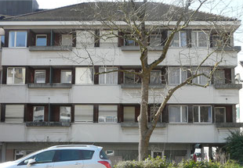
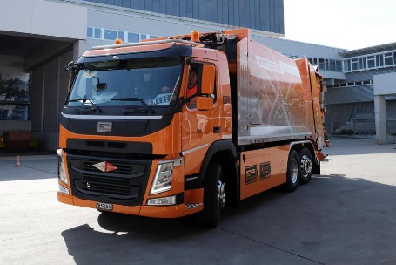
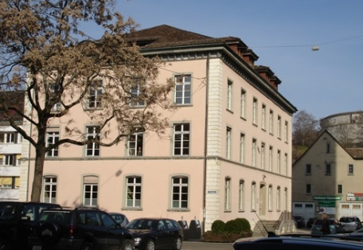
 Botschaft, Kap. 3.2
 Daniel Preisig
Budget 2022: Mit dem Budget bewilligte Investitionen (netto): 19.7 Mio. Franken
Grösste Investition in Kirchhofschulhaus
Alterszentrum Kirchhofplatz, Klösterli
0.9 Mio. Franken
Fassadensanierung
Abfallentsorgung
0.9 Mio. Franken
Ersatzanschaffung Elektro-Kehrichtfahrzeug mit Kran
Kirchhofschulhaus
1.1 Mio. Franken
Einbau Lift und Sanierung der WC-Anlagen

Slide 11
Übersicht
Budget 2022
Finanzplan 2023 bis 2025
Lohnrunde
Steuerfuss
Anstehende Steuerreform
Würdigung
Zusammenfassung

Slide 12
 Botschaft, Kap. 4
 Daniel Preisig
Finanzplan 2022 bis 2025: Hohe Investitionstätigkeit hinterlässt Spuren in der Erfolgsrechnung
Erfolgsrechnung 2020 bis 2025
Ausschlag 2025 aufgrund Auflösung Reserve
Auflösung der Schwankungsreserve für Unternehmenssteuern, welche gemäss aktuellem, mit Unsicherheiten behafteten Finanzplan nicht beansprucht werden wird.
Negativer Trend
Hauptgründe:
steigende Abschreibungen
(aufgrund Investitionen)
sinkende Ablieferungen SH POWER

Slide 13
 Botschaft, Kap. 4
 Ralph Kolb
Finanzplan 2022 bis 2025: Hohe Investitionstätigkeit hinterlässt Spuren in der Erfolgsrechnung
Entwicklung Abschreibungen
Entwicklung Ablieferung SH POWER

Slide 14
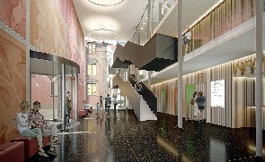
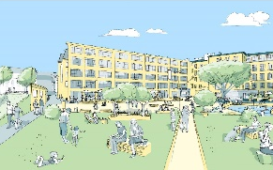
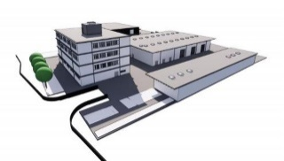
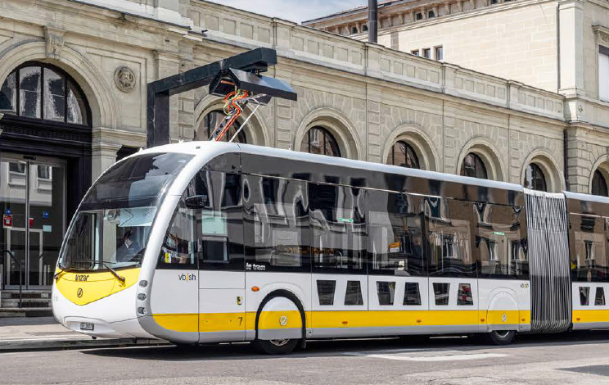
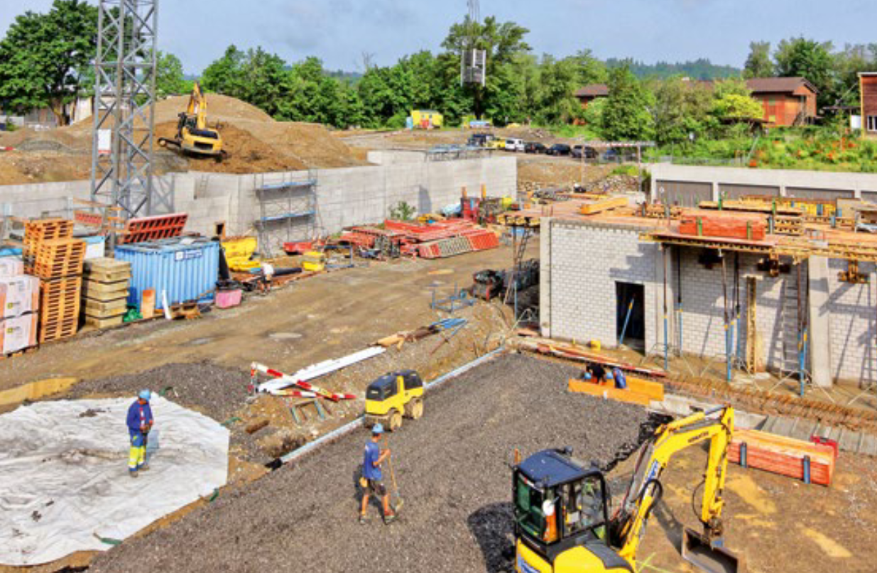
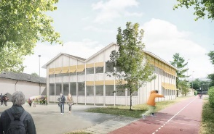
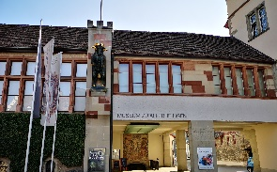
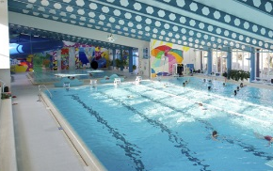
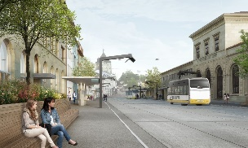
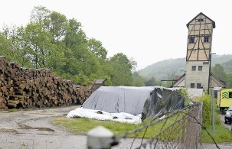
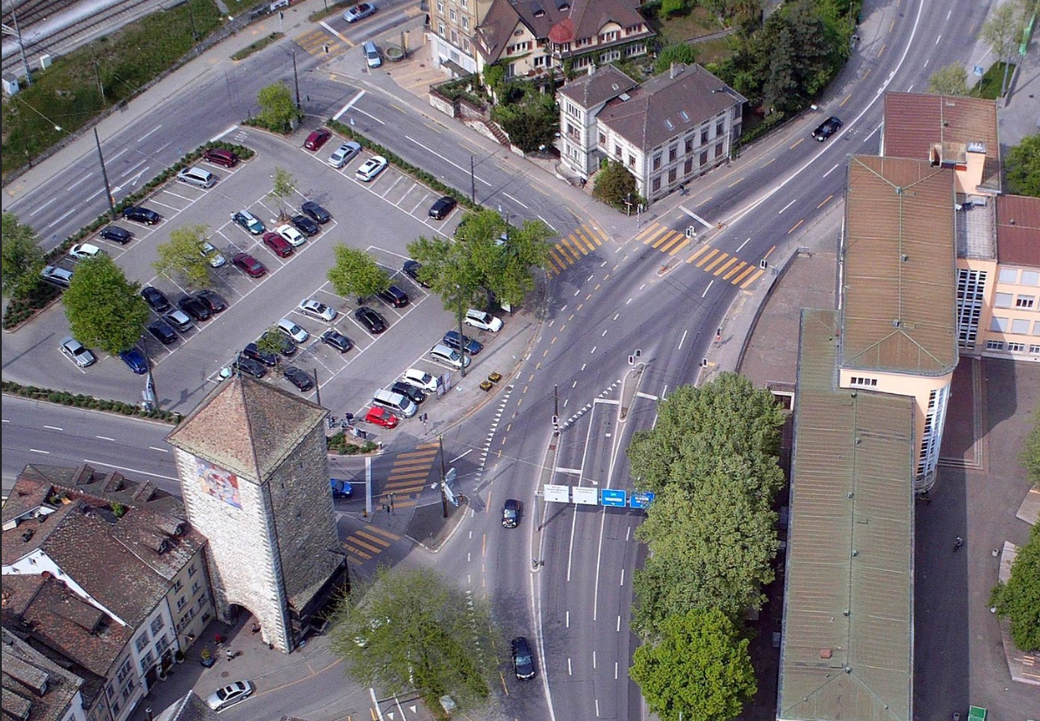
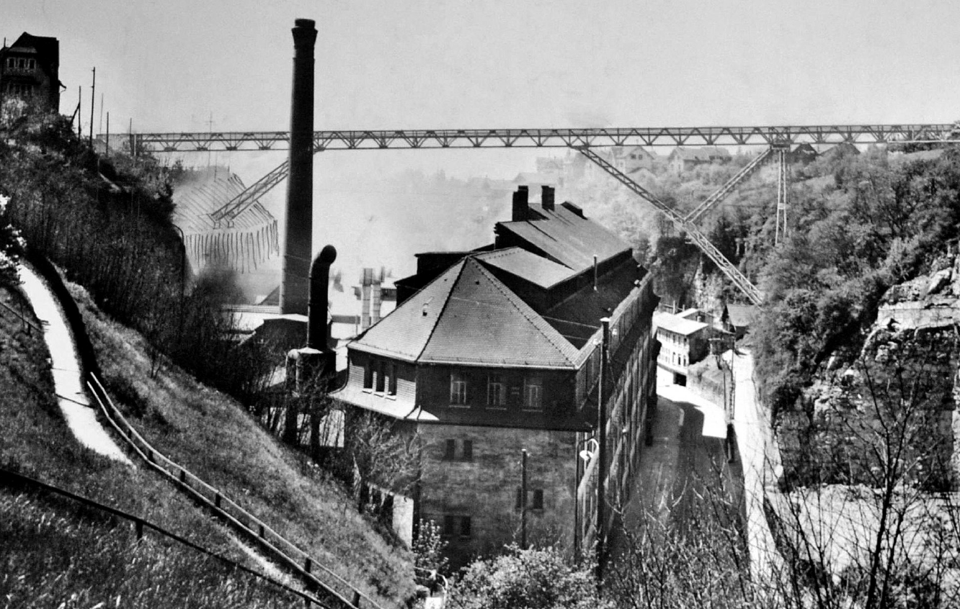
 Botschaft, Kap. 4.3
 Daniel Preisig
Finanzplan 2022-2025
Nettoinvestitionen
Durchschnittliche Nettoinvestitionen
in Planjahren
~39.4 Mio. Fr.
Ausgesuchte Projekte aus dem Finanzplan
Durchschnittliche Nettoinvestitionen
in Vorjahren
~18.2 Mio. Fr.
Stadthausgeviert
(inkl. Verwaltungsneubau)
Entwicklung
Kammgarn-Areal
Werkhof SH POWER
E-Bus vbsh
Depoterweiterung und Einstellhalle vbsh
Div. Schulanlagen (Steig, Kreuzgut, …)
Museum zu
Allerheiligen 25+
Neubau
KSS Hallenbad
Aufwertung
Bahnhofstrasse
Magazin Grün SH
im Birch
Aufwertung Adlerstrasse
Duraduct

Slide 15
 Botschaft, Kap. 4.4.1
 Daniel Preisig
Finanzplan 2022-2025: Nur mit einer Priorisierung der Investitionen in den Folgejahren
kann das Ziel des langfristig ausgeglichenen Finanzierungssaldos erreicht werden.
Finanzierungssaldo 2015 bis 2025
Kumuliert von 2021 bis 2025 ergibt sich ein Fehlbetrag, der im Rahmen der kumulierten Überschüsse der Vorjahre liegt.
Der Stadtrat wird auch in den Folgejahren nicht darum herum kommen, Investitionen neu zu priorisieren.
Es droht eine Neuverschuldung
Finanzierungsüberschuss 2015-2020: +123.1 Mio. Fr.

Slide 16
 Botschaft, Kap. 4.4.2
 Ralph Kolb
Finanzplan 2023-2025:
Das Nettovermögen entwickelt sich negativ.
Aufgrund der Investitionsstärke bzw. der tiefen Selbstfinanzierung sinkt das Nettovermögen in allen Finanzplanjahren, auch unter Berücksichtigung einer Investitionspriorisierung.
Nettoverschuldung bzw. -vermögen in Franken/Einwohner
HRM1
HRM2

Slide 17
Übersicht
Budget 2022
Finanzplan 2023 bis 2025
Lohnrunde
Steuerfuss
Anstehende Steuerreform
Würdigung
Zusammenfassung

Slide 18

 Botschaft, Kap. 7
 Daniel Preisig
Lohnrunde
Lohnsummenentwicklung: 1.0%
Weitere Lohnmassnahmen
Im Umfeld anspruchsvoller Finanzen beantragt der Stadtrat eine individuelle Lohnsummenentwicklung von 1.0%.
Das Leistungslohnsystem braucht eine Lohnsummenentwicklung, damit gute und sehr gute Leistungen angemessen honoriert werden können.
Im Wettbewerb um die besten Köpfe will die Stadt als Arbeitgeberin ihren Mitarbeitenden eine Lohnperspektive geben können, vor allem auch jüngeren Mitarbeitenden.
Finanzielle Auswirkungen Personalaufwand (jeweils inkl. Sozialleistungen):
Verwaltungspersonal +885'800 Fr.
Lehrkräfte: +244'100 Fr. (Kt. SH, Annahme: Kanton gewährt 1.0% Lohnentwicklung)
Zusätzlich zur Lohnentwicklung werden Stundenlöhne für nebenberuflich beschäftigtes Personal, die Zulagen und Pikettentschädigun-gen erhöht sowie eine Ausbildendenzulage eingeführt (0.6 Mio. Franken).
Erhöhung Stundenlohnansätze
Anpassung der Zulagen und Pikettentschädigungen
Einführung einer Zulage für Berufsbildnerinnen und Berufsbildner
Gute Leistungen werden belohnt!
Die Stadt zahlt faire Zulagen und Stundenlöhne.
Die Stadt bleibt als Arbeitgeberin wettbewerbsfähig.

Slide 19
Übersicht
Budget 2022
Finanzplan 2023 bis 2025
Lohnrunde
Steuerfuss
Anstehende Steuerreform
Würdigung
Zusammenfassung

Slide 20
 Botschaft, Kap. 6
 Daniel Preisig
Steuerfuss 2022: Der Steuerfuss bleibt unverändert bei attraktiven 93%
Entwicklung wirksame Steuerbelastung seit 2014
Der Stadtrat beantragt, den Steuerfuss 2022 unverändert auf 93% festzusetzen.
Die Stadt bleibt im kantonalen Vergleich als urbanes Zentrum mit ausgezeichnetem Service Public steuerlich sehr attraktiv.
Mit der auf kantonaler Ebene geplanten Steuergesetzrevisionen (Versicherungsabzug und Tarifanpassung Vermögenssteuern) werden die Steuerzahlerinnen und Steuerzahler entlastet.

Slide 21
Übersicht
Budget 2022
Finanzplan 2023 bis 2025
Lohnrunde
Steuerfuss
Anstehende Steuerreform
Würdigung
Zusammenfassung

Slide 22
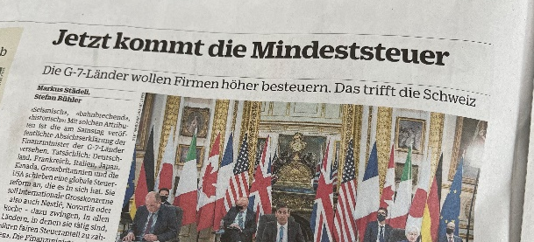


 Botschaft, Kap. 8
 Daniel Preisig & Gianni Dalla Vecchia
Ausblick nächste Steuerreform: Chance und Risiko zugleich!
Risiko
Eine Abwanderung internationaler Unternehmen würde zu einem signifikanten Einbruch der Unternehmens-steuern und damit verbunden zu Sparprogrammen und/oder Steuererhöhungen führen. Hinzu kommt der Verlust von Arbeitsplätzen.
Chance
Gelingt die Adaption, darf mit gleichbleibenden oder im besten Fall aufgrund des begrenzten Steuerwettbewerbs sogar mit höheren Steuer-erträgen gerechnet werden.
Die OECD fordert eine globale Mindeststeuer von 15%, womit die mit der STAF eingeführten Instrumente voraussichtlich unwirksam werden.
Die Stadt und der Kanton Schaffhausen sind sehr stark davon betroffen.
Um im globalen Standortwettbewerb konkurrenzfähig zu bleiben, wird die Schweiz und die Kantone ihre Gesetzgebung anpassen müssen.
Ziel: Verhinderung der Abwanderung der Unternehmen.

Slide 23
Übersicht
Budget 2022
Finanzplan 2023 bis 2025
Lohnrunde
Steuerfuss
Anstehende Steuerreform
Würdigung
Zusammenfassung

Slide 24



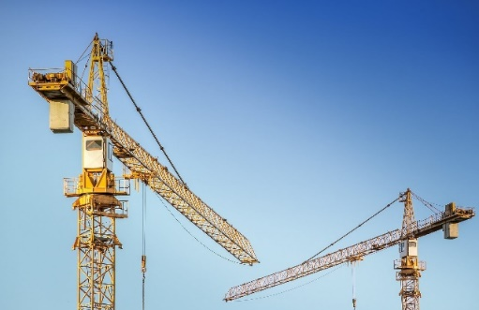

 Botschaft, Kap. 9
 Daniel Preisig
Würdigung
Höhere Erträge,
höherer Aufwand.
Mit Budget 2022 steigen Ertrag und Aufwand um mehr als 11 Mio. Franken.
Der Steuerfuss bleibt bei 93%.
Die Corona-Reserve hilft, die Auswirkungen der Pandemie vollständig auszugleichen.
Unveränderter Steuerfuss: 93%
Steuerfuss unverändert bei 93%.
Die Stadt bleibt als urbanes Zentrum im innerkantonalen Vergleich überdurchschnittlich attraktiv.
Kantonale Steuergesetz-revisionen entlasten Steuerzahlerinnen und Steuerzahler.
Die Stadt als attraktive Arbeitgeberin
1.0% Lohnentwicklung, leistungsabhängig
Weitere Lohnmassnahmen (Stundenlöhne, Zulagen und Pikettentschädigungen, Berufsbildende)
Die Stadt bleibt attraktiv auf dem Arbeitsmarkt.
Die Stadt bleibt auf Investitionskurs!
Eingeschlagener Investitionskurs beibehalten!
mit Budget 2022: 22.5 Mio. Fr. neu beantragte Investitionskredite
Priorisierungs-Fokus: Investitionsbedingte Neuverschuldung darf nicht grösser sein als Überschüsse der Vorjahre
Internationaler Druck auf Steuersystem
Mindeststeuer von 15% trifft Schaffhausen stark.
Nächste Steuerreform ist eine grosse Herausforderung!
Risiko = Abwanderung, Einbruch Steuererträge, Sparprogramme und Steuererhöhung.
Chance = stabile oder höhere Steuerträge!

Slide 25
Übersicht
Budget 2022
Finanzplan 2023 bis 2025
Lohnrunde
Steuerfuss
Anstehende Steuerreform
Würdigung
Zusammenfassung

Slide 26
 Botschaft, Kap. 1
Budget 2022 und Finanzplan bis 2025. Das Wichtigste in Kürze.
 Daniel Preisig
  Budget 2022 mit einem Defizit von -4.1 Mio. Franken
  Das erwartete Ergebnis mit Budget 2022 liegt bei -4.1 Mio. Fr. Ohne Entnahme aus der Corona-Reserve wäre das Ergebnis rund 3.6 Mio. Franken schlechter und läge damit bei -7.7 Mio. Franken.
  Der Steuerfuss bleibt unverändert bei 93%.
  Die Stadt bleibt im kantonalen Vergleich als urbanes Zentrum mit ausgezeichnetem Service Public steuerlich sehr attraktiv.
  1.0% mehr Lohn sowie Anpassung der Stundenlöhne, Zulagen und Pikettentschädigungen.
  Gute und sehr gute Leistungen der Mitarbeitenden sollen belohnt werden. Zudem soll mit einer fairen Entschädigung die Stadt als Arbeitgeberin wettbewerbsfähig bleiben.
  Hohe Investitionskredite für Tiefbau und Schulanlagen im Budget 2022
  Mit dem Budget werden neue Investitionskredite im Umfang von netto 19.7 Mio. Fr. beantragt.
  Investitionskurs beibehalten, Kurskorrektur wegen Neuverschuldung im 2023 prüfen
  Der Investitionskurs soll beibehalten werden. Grundsatz: Investitionsbedingte Neuverschuldung verantwortbar, solange die Überschüsse der Vorjahre nicht überkompensiert werden.
  Neuer, internationaler Druck auf Schweizer Steuersystem: Herausforderung für Schaffhausen
  Schaffhausen ist von der geforderten Mindeststeuer von 15% besonders stark betroffen.
  Der Grosse Stadtrat entscheidet am 16. November 2021 über das Budget 2022.
Kennzahlen Budget 2022
Aufwand | 262.8 Mio. | Fr.
Ertrag | 258.3 Mio. | Fr.
Aufwandüberschuss | 4.1 Mio. | Fr.
mit Budget bewilligte Netto-Investitionen | 19.7 Mio. | Fr.
Steuerfuss | 93 | %
Lohnsummenentwicklung 2022 | 1.00 | %
Kennzahlen Finanzplan 2022 bis 2025
 | 2020 Rechn. | 2021 Progn. | 2022 Plan | 2023 Plan | 2024 Plan | 2025 Plan
Ergebnis Erfolgsrechnung [Mio. Fr.] | 3.0 | 0.0 | -4.1 | -4.4 | -11.1 | 58.1
Nettoinvestitionen [Mio. Fr.] | 29.7 | 23.8 | 28.8 | 45.2 | 43.3 | 40.4
Finanzierungsüberschuss [Mio. Fr.] | 6.7 | -6.5 | -24.7 | -38.7 | -38.7 | -36.4
Selbstfinanzierungsgrad [%] | 126.8 | 84.0 | 15.4 | 14.4 | 10.7 | 9.8
Nettovermögen [Fr./Einwohner] | 7'166 | 6'768 | 6'176 | 5'048 | 3'948 | 3'142

Slide 27

 Ralph Kolb
Auch das Budget der Stadt Schaffhausen ist nun online:
finanzen.stsh.ch

Slide 28
Budget 2022 und Finanzplan 2022-2025
Medieninformation vom 25. August 2021
Daniel Preisig
Stadtrat, Finanzreferent
Finanzreferat
Fronwagplatz 24
CH-8200 Schaffhausen
Tel. +41 52 632 52 12
Mobil +41 79 330 74 75
daniel.preisig@stsh.ch
Ralph Kolb
Bereichsleiter Finanzen
Zentralverwaltung
Stadthausgasse 10
CH-8200 Schaffhausen
Tel. +41 52 632 52 42
Fax +41 52 632 54 40
ralph.kolb@stsh.ch
Gianni Dalla Vecchia
Bereichsleiter Einwohnerdienste
Steuerverwaltung der Stadt Schaffhausen
Stadthaus
8200 Schaffhausen
Tel. +41 52 632 52 55
Fax +41 52 632 94 44
gianni.dallavecchia@stsh.ch

Slide 29
 Botschaft, Kap. 3.1.1
 Daniel Preisig
Ergebnisglättung mit finanzpolitischen Reserven
Ohne Reservenbeanspruchung betrüge das Defizit 2022 -7.7 Mio. Franken
Ergebnis Erfolgsrechnung
Das Ergebnis der Erfolgsrechnung wird durch die Einlagen und Entnahmen in finanzpolitische Reserven geglättet dargestellt.
Ohne finanzpolitische Reserven …
wären die Ergebnisschwankungen viel grösser;
würde das Defizit im Budget 2022 -7.7 Mio. Fr. betragen.
Die Stadt verfügt über zwei finanzpolitische Reserven:
Schwankungsreserve für Unternehmenssteuern
Corona-Reserve
+3.8
Rechnung 2018
Rechnung 2019
Rechnung 2020
Prognose 2021
Budget 2022

Slide 30
 Botschaft, Kap. 3.1.3.1
 Daniel Preisig
Personalaufwand
Entwicklung Personalaufwand seit 2012

